Slide 1

KINH TẾ HỌC ĐẠI CƯƠNG Chương 1. Kinh tế học và nền kinh tế GV: ThS Nguyễn Quốc Thắng

Slide 2
Vai trò của thị trường
Thị trường là gì?
Thị trường có thể tồn tại trong những nền kinh tế nào?
Thị trường có vai trò như thế nào đối với các vấn đề kinh tế?

Slide 3

Thị trường
Là một quá trình mà qua đó tất cả các quyết định của hộ gia đình về tiêu dùng các hàng hoá khác nhau, các quyết định của doanh nghiệp về sản xuất cái gì, sản xuất như thế nào và các quyết định của người lao động về việc làm cho ai, làm việc bao nhiêu được cân bằng thông qua sự điều chỉnh của giá cả.

Slide 4
Thị trường
Là một quá trình mà qua đó tất cả các quyết định của hộ gia đình về tiêu dùng các hàng hoá khác nhau, các quyết định của doanh nghiệp về sản xuất cái gì, sản xuất như thế nào và các quyết định của người lao động về việc làm cho ai, làm việc bao nhiêu được cân bằng thông qua sự điều chỉnh của giá cả.

Slide 5
Thị trường
Là một quá trình mà qua đó tất cả các quyết định của hộ gia đình về tiêu dùng các hàng hoá khác nhau, các quyết định của doanh nghiệp về sản xuất cái gì, sản xuất như thế nào và các quyết định của người lao động về việc làm cho ai, làm việc bao nhiêu được cân bằng thông qua sự điều chỉnh của giá cả.

Slide 6
Thị trường
Là một quá trình mà qua đó tất cả các quyết định của hộ gia đình về tiêu dùng các hàng hoá khác nhau, các quyết định của doanh nghiệp về sản xuất cái gì, sản xuất như thế nào và các quyết định của người lao động về việc làm cho ai, làm việc bao nhiêu được cân bằng thông qua sự điều chỉnh của giá cả.

Slide 7
Thị trường
Là một quá trình mà qua đó tất cả các quyết định của hộ gia đình về tiêu dùng các hàng hoá khác nhau, các quyết định của doanh nghiệp về sản xuất cái gì, sản xuất như thế nào và các quyết định của người lao động về việc làm cho ai, làm việc bao nhiêu được cân bằng thông qua sự điều chỉnh của giá cả.

Slide 8



Giả định của ví dụ
Giá đồ uống (coffee) là không đổi nếu các yếu tố đầu vào không đổi:
+ Nguyên liệu
+ Tiền thuê mặt bằng
+ Tiền lương nhân viên

Slide 9
Giá coffee
Quyết định bán/mua coffee
Quyết định làm việc của sinh viên
Sự chi phối của giá cả

Slide 10

Các mô hình kinh tế
Kinh tế thị trường
Kinh tế mệnh lệnh
Kinh tế hỗn hợp

Slide 11

Kinh tế thị trường
Thị trường tự do là thị trường mà các chính phủ không can thiệp vào được.

Slide 12
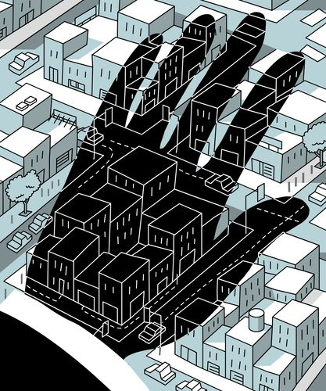
Bàn tay vô hình (Adam Smith, 1776)
Các cá nhân mưu cầu lợi ích của bản thân mình sẽ được dẫn dắt bằng “bàn tay vô hình” để làm những việc vì lợi ích của toàn xã hội

Slide 13

Lợi ích của kinh tế thị trường
Thúc đẩy đổi mới và phát triển
Đảm bảo quá trình tự ra quyết định
Thúc đẩy các biện pháp để đạt hiệu quả

Slide 14

Vai trò của Kinh tế thị trường
Xác định cơ chế phân bổ của thị trường và giá cả
Quyết định quá trình lựa chọn và ra quyết định dựa trên quan hệ cung cầu

Slide 15

Mặt trái của Kinh tế thị trường
Gia tăng phân hoá giàu nghèo, bất công và ô nhiễm môi trường
Khó thực hiện các mục tiêu công cộng và an ninh quốc phòng

Slide 16

Kinh tế mệnh lệnh
Các quyết định kinh tế là sản xuất cái gì, sản xuất như thế nào và sản xuất cho ai đều do nhà nước thực hiện

Slide 17

Kinh tế hỗn hợp
Nằm giữa hai thái cực của nền kinh tế thị trường và nền kinh tế mệnh lệnh

Slide 18
Đặc điểm của Kinh tế hỗn hợp
Phát triển quan hệ cung – cầu, cạnh tranh
Tôn trọng vai trò giá cả của thị trường
Lấy lợi nhuận làm mục tiêu và động cơ phấn đấu
Đòi hỏi tăng cường vai trò và sự kiểm soát của nhà nước

Slide 19

Mức độ tham gia của chính phủ vào thị trường
Tuỳ quan điểm của từng chính phủ

Slide 20
Cảm ơn các bạn đã chú ý theo dõi!

